Slide 1
CORRECCIONES MÓDULO 3

Slide 2
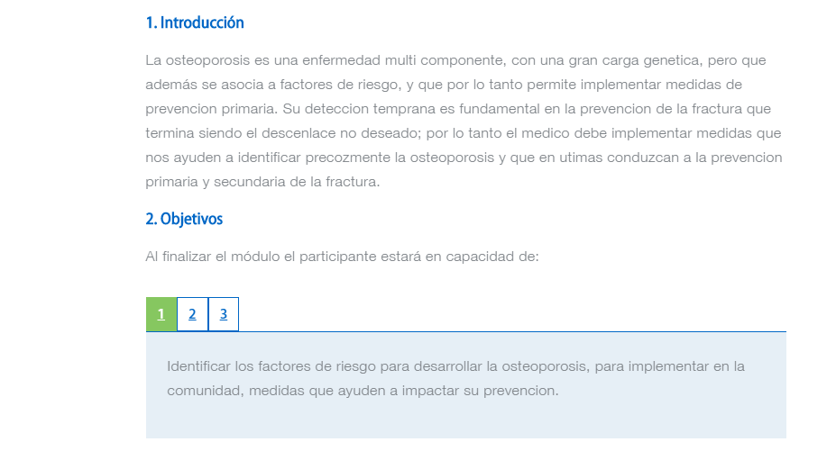
MANTENER EL ORDEN 1. OBJETIVOS, 2. INTROCUCCIÓN
COLOCAR TILDE

Slide 3
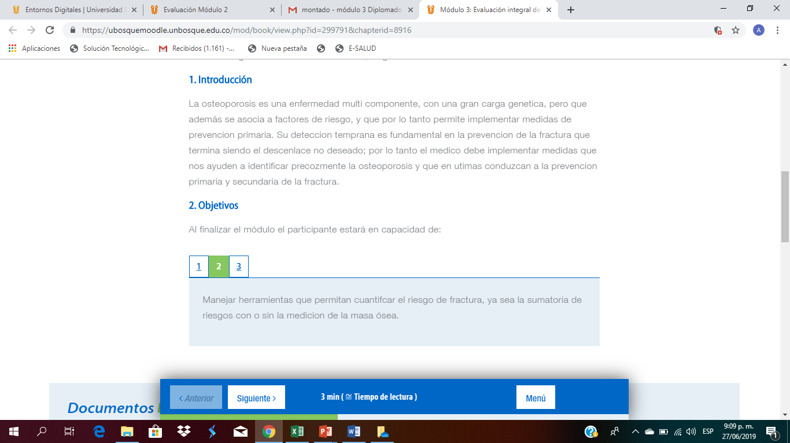
COLOCAR TILDE

Slide 4

CORREGIR: SOBRE

Slide 5
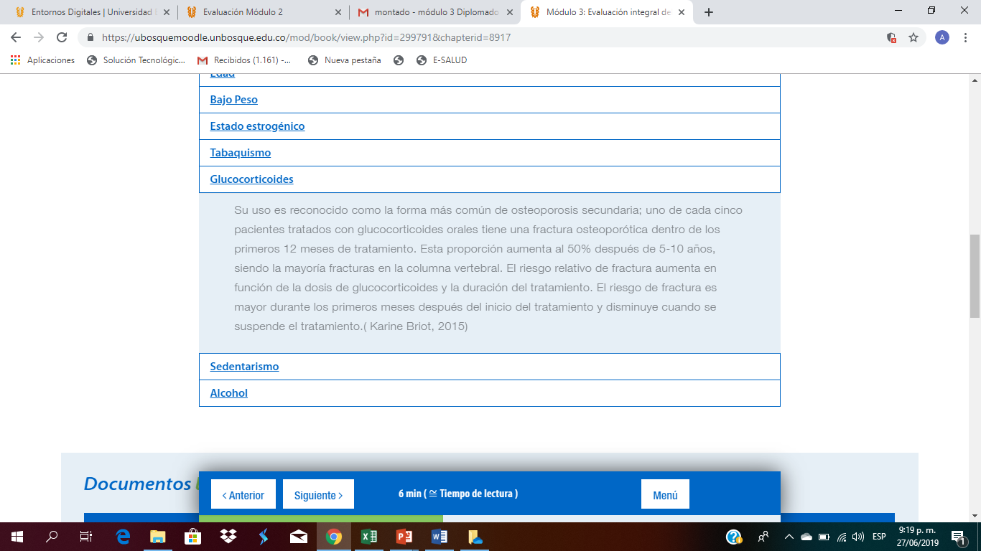
ALCOHOL NO DESPLIEGA CONTENIDO

Slide 6
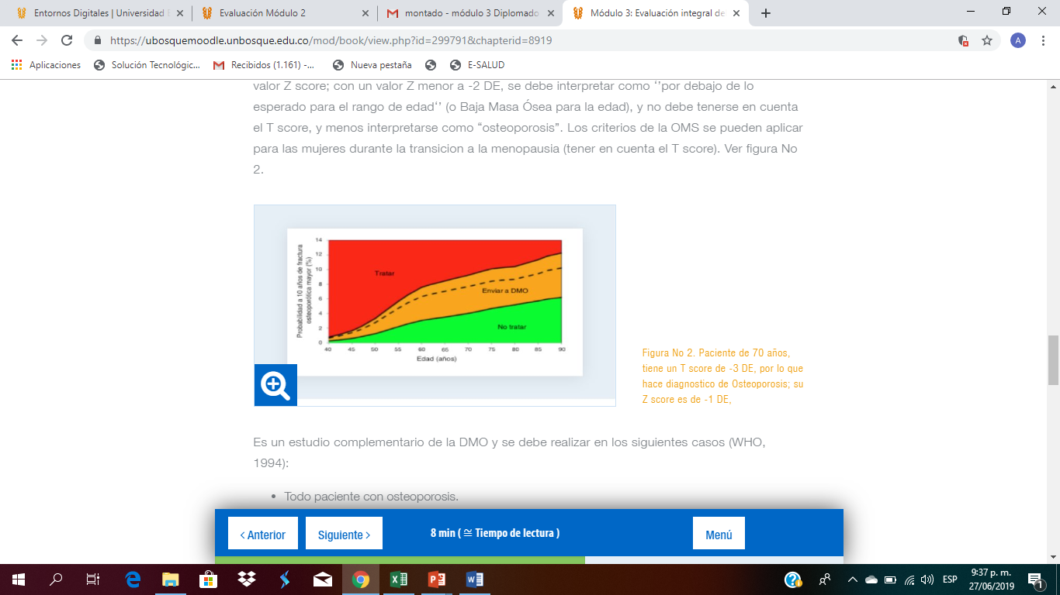
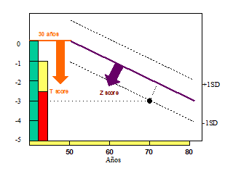
ESTA GRAFICA NO VA AQUÍ, LA CORRECTA ES ESTA
FALTA AQUÍ ESTE TITULO: Solicitud de Radiografía de columna dorso-lumbar.

Slide 7
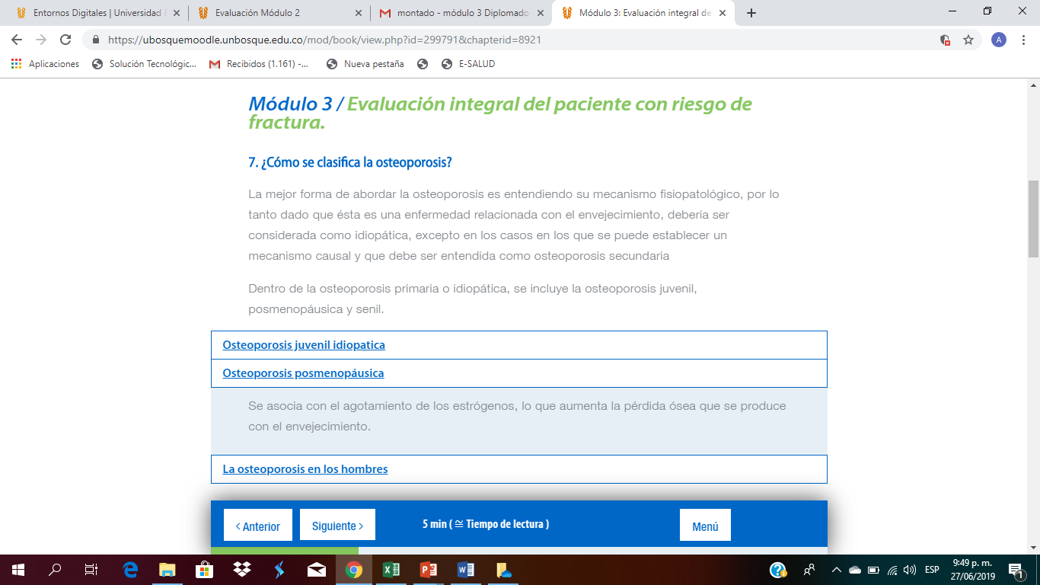
FALTA AQUÍ EL TITULO: Osteoporosis primaria

Slide 8
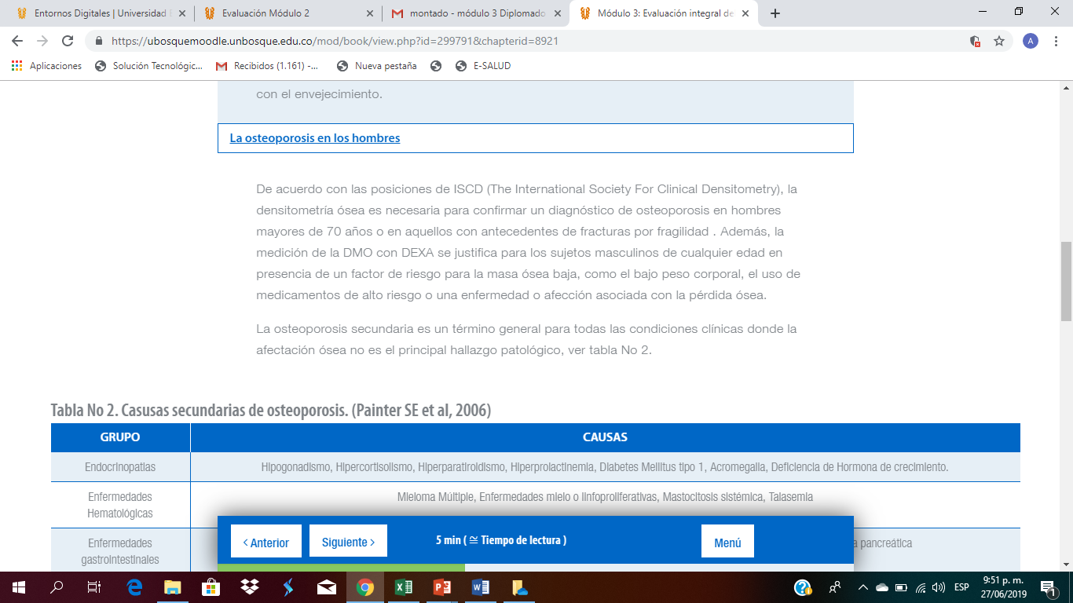
FALTA AQUÍ EL TITULO: Osteoporosis secundaria

Slide 9
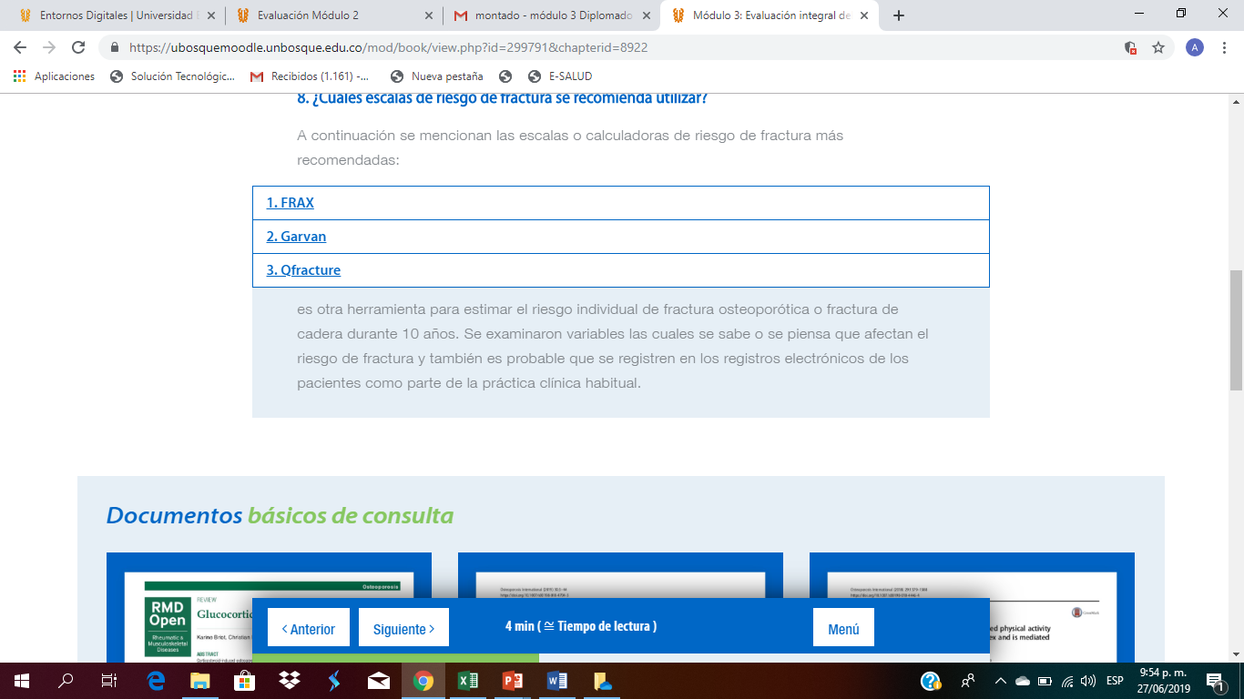
Inicia con mayúscula

Slide 10
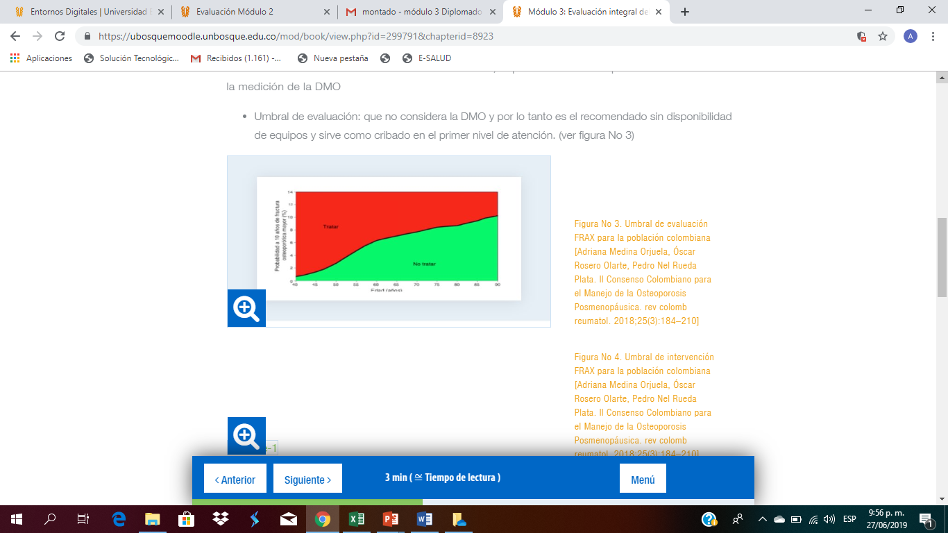
Estas figuras están mal, favor revisar documento en Word original

